Slide 1
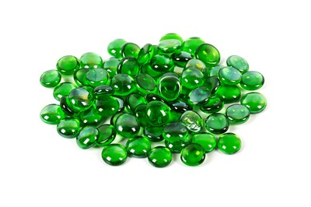
Игры с камешками Марблс как инновационный метод в логопедической группе
Презентацию выполнила воспитатель логопедической группы:
Спиридонова Татьяна Александровна

Slide 3
Польза:
игра,
творчество,
изучение математики
развитие восприятия,
мелкая моторика,
логическое мышление

Slide 4
Арт-терапия

Slide 5
Цель: развитие мелкой моторики рук в сочетании с речевыми задачами

Slide 6
Задачи:
Развивать правильный охват кисти, а также сложные координированные движения рук;
развивать память, внимание и логическое мышление детей;
развивать ориентировку на листе бумаги;
обогащать словарный запас;
профилактика дисграфии;
развитие фантазии и творческого мышления у детей;
развитию навыков звукового анализа и синтеза;
формирование грамматического строя речи;
автоматизации поставленных звуков у детей.

Slide 7
Заполни пустой шаблон

Slide 8
Лабиринт

Slide 9
Математический диктант

Slide 10
Сухой бассейн

Slide 11
Разбери по группам

Slide 12
Собери по образцу

Slide 13
Крестики-нолики

Slide 14
Продолжи узор или ряд

Slide 15
ТВОРЧЕСКАЯ ДЕЯТЕЛЬНОСТЬ

Slide 17
СПАСИБО ЗА ВНИМАНИЕ!

